Slide 1

Análisis de campaña Cultivos de Verano ZO - AACREA
J. Bader
L. Granieri
12/08/11 – Pehuajo

Slide 2
EVOLUCIÓN DE SUPERFICIE
La superficie total destinada a agricultura viene en aumento sostenido.
La superficie de Maíz y Soja viene en firme aumento en mayor medida que el resto de los cultivos.
En los últimos 2 años el % de gramineas y oleaginosas se mantiene habiendo un reemplazo de superficie de Fina por Maíz

Slide 3
DISTRIBUCIÓN CULTIVOS x AMBIENTE: NORTE
El Norte es la sub-zona con mayor participación de ambientes con thaptos, destinados en mayor medida a Fina y Soja.
Los mejores ambientes destinados a maíz y soja 1°.
El Girasol ubicado en mayor medida en ambientes con limitantes de Na o sal y textura (arena).

Slide 4
DISTRIBUCIÓN CULTIVOS x AMBIENTE: OESTE
Gran participación de ambientes de loma con alto % de arena ocupados en mayor medida por Girasol y Fina.
Los mejores ambientes destinados en mayor medida a Soja 1° y Maíz.

Slide 5
DISTRIBUCIÓN CULTIVOS x AMBIENTE: SUR
Baja participación de ambientes thaptos.
Buenos ambientes destinados en mayor medida a Maíz y Soja.
Ambientes más arenosos explorados por Girasol y Fina.

Slide 6
DISTRIBUCIÓN CULTIVOS x AMBIENTE: CENTRO-ESTE
De todas las subzonas, tiene la mayor participación de ambientes de alto potencial (B1/2_ML-1_ML-T), destinados en mayor medida a Maíz y Soja.
Hay una baja participación de ambientes thaptos.

Slide 7
SOJA: Niveles de P y Fertilización
en concreto….
Considerando la fertilización en la rotación, el aporte de P en Soja es clave para completar la extracción.

Slide 8
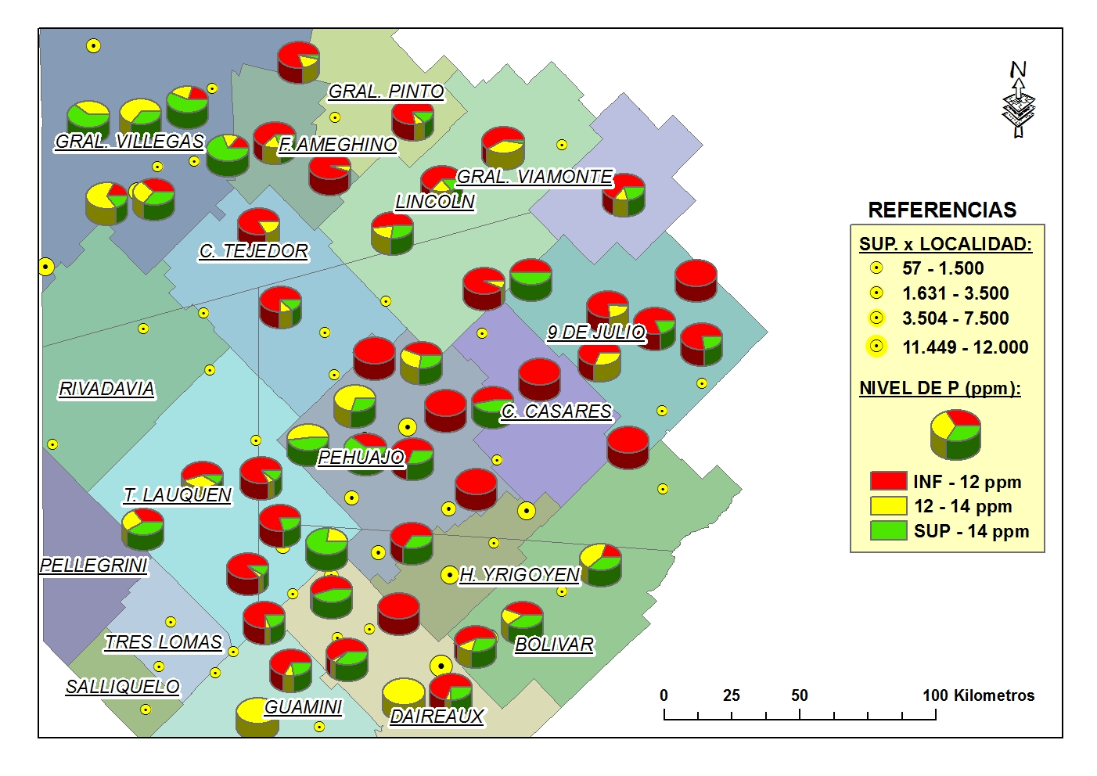
SOJA: Niveles de P y Fertilización

Slide 9
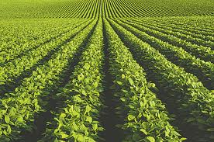
SOJA 1°: Campaña 10-11

Slide 10
SOJA 1°: Evolución
El rinde promedio de la actual campaña, fue inferior a 2009-10 con mayor dispersión en los datos.
El cultivo no presenta una evolución clara en los 14 años analizados (26 Kg/Ha*año).

Slide 11
SOJA 1°: Resultado x CREA
Pinto, Herrera-Vegas, Pirovano-LL son los CREAS con mejor resultado promedio.

Slide 12
SOJA 1°: Resultado x Partido
Claramente se observa un gradiente de rendimiento de Centro-Este, Norte, Sur a Oeste.
La variabilidad en los resultados presenta una distribución similar

Slide 13
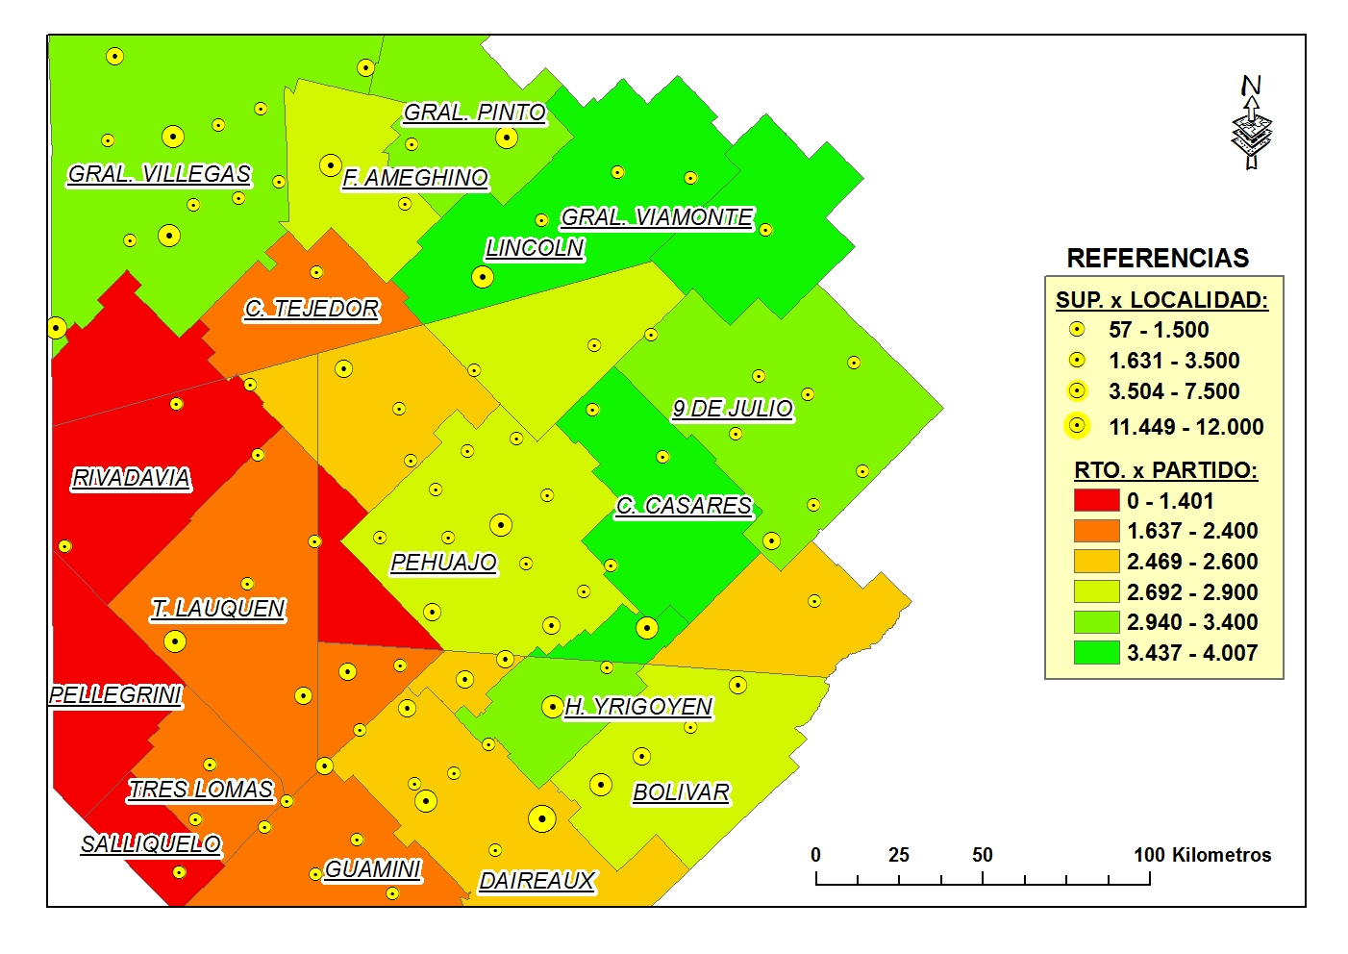
SOJA 1°: Resultado x Partido - MAPA

Slide 14
SOJA 1°: RINDE x AMBIENTE
Los rindes observados presentan un patrón lógico de comportamiento respecto a los ambientes.
Los bajos y medias lomas sin thaptos y con menor % arena son los de mayor rinde.
Los bajos con problemas de Na y/o sal, presentan los menores rindes seguido por las lomas arenosas.

Slide 15
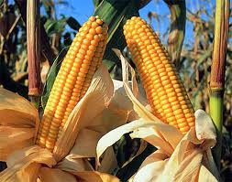
MAIZ: Campaña 10-11

Slide 16
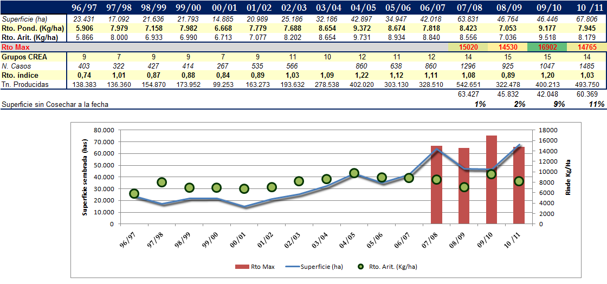
MAIZ: Evolución del Cultivo

Slide 17
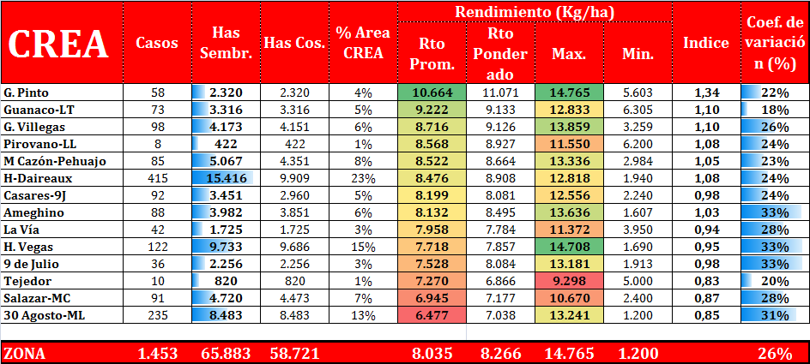
Maíz: Resultado x CREA
Pinto, Guanaco Las Toscas y Villegas son lo CREAS con mejor resultado promedio.
Menores rindes máximos que la campaña 09-10.

Slide 18
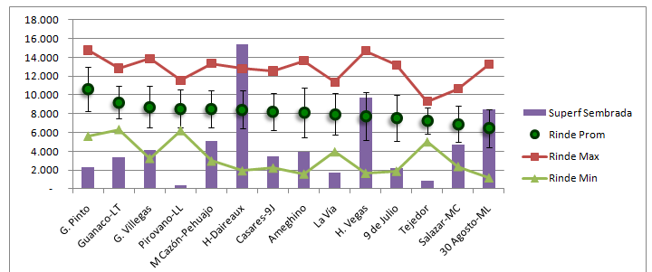
Maíz: Resultado x CREA

Slide 19
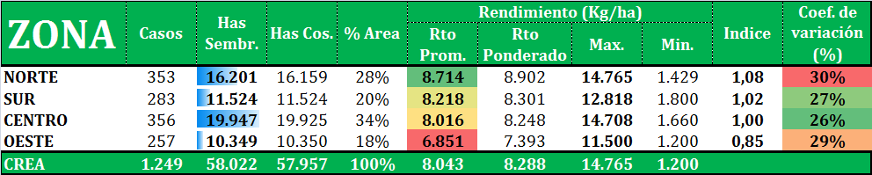
MAIZ: Resultados x SUB-ZONA
La participación del maíz es muy alta en todas las zonas, siendo la zona centro la que representa mayor superficie (34%).
La zona norte fue la de rinde promedio superior, mientras que los rindes máximos se encontraron en la zona norte y en la zona sur.
La zona oeste fue la que presenta menor rinde, y menor rinde máximo.
En todos los casos se observa rindes mínimos bastante bajos.
La variabilidad en los resultados presenta una distribución similar.

Slide 20
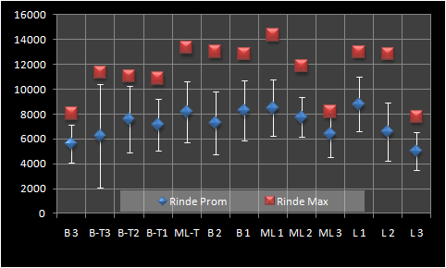
Maíz: RINDE x AMBIENTE
Los ambientes con mas de 80 % de arena (L3 y ML3) presentan bajo potencial de rendimiento, lo mismo que los bajos salinos sodicos (B3)
Los ambientes con menos de 70 % de arena son los que presentan mayor potencial de rinde.

Slide 21
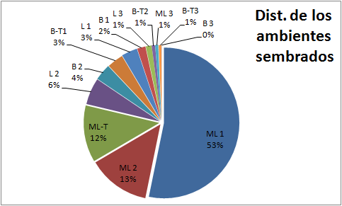
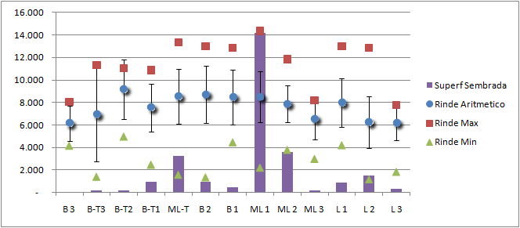
MAIZ:
RINDE x AMBIENTE

Slide 22
FIN Muchas Gracias !

Slide 23
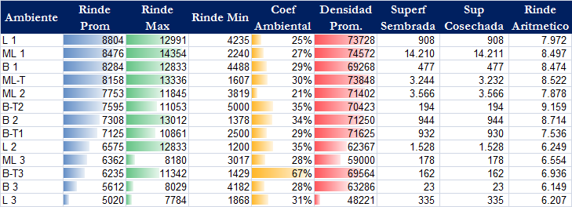
MAIZ:
RINDE x AMBIENTE

Slide 24
SOJA 1°: ¿Cuándo Sembramos?
La Sub-Z Norte concentra su siembra entre mediados de Oct y principios de Nov.
Mientras que el Oeste ubica su siembra principalmente en Nov.

Slide 25
SOJA 1°: ¿Cuándo Sembrar en el SUR?
A nivel general, el atraso en la siembra de Soja de 1° implica una pérdida de unos 15-30 Kg/Ha*día.
Los potenciales se alcanzan desde mediados de Octubre hasta mediados de Noviembre.

Slide 26
SOJA 1°: ¿Cuándo Sembrar en el NORTE?
A nivel general, el atraso en la siembra de Soja de 1° implica una pérdida de unos 14-28 Kg/Ha*día.
Los potenciales se alcanzan desde 15-10 al 10-11.

Slide 27
SOJA 1°: ¿Cuándo Sembrar en el OESTE?
En el Oeste no se observa una clara tendencia de pérdida de rinde por atraso en la fecha de siembra o bien la misma es baja.
Se observan dos ventanas de siembra, una de mayor potencial del 15-10 al 05-11 y otra posterior al 15-11.

Slide 28
SOJA 1°: ¿Cuándo Sembrar en el CENTRO-ESTE?
A nivel general, el atraso en la siembra de Soja de 1° implica una pérdida de unos 14-35 Kg/Ha*día.
Los potenciales se alcanzan desde mediados de Octubre hasta mediados de Noviembre.

Slide 29
SOJA 1°: FDS X AMBIENTE
Hay cierta tendencia a sembrar los ambientes más restrictivos hacia mediados y fines de Nov.

Slide 30
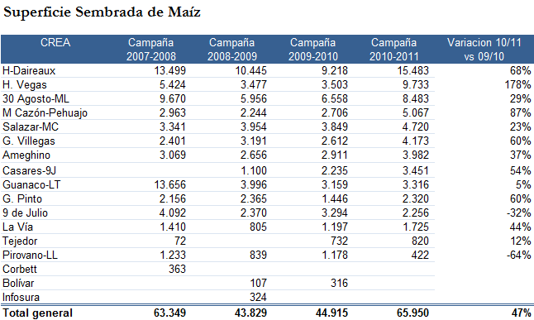

Slide 31
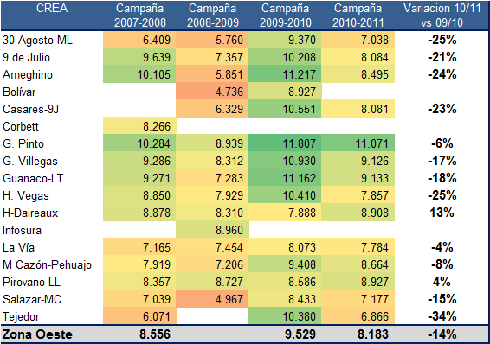

Slide 32
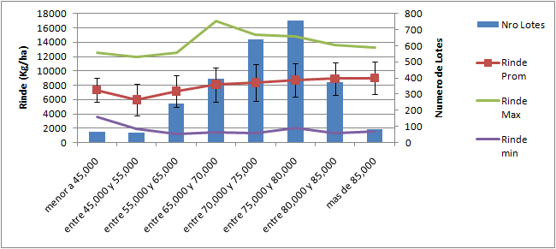

Slide 33
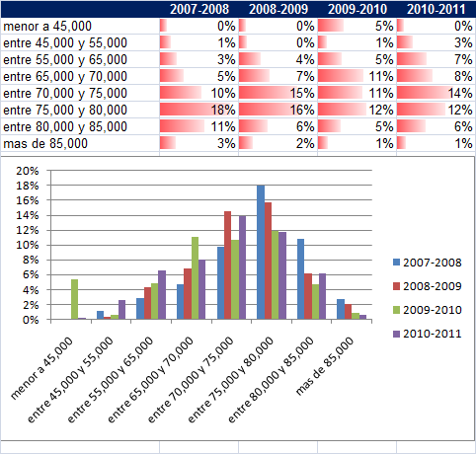

Slide 34
